Slide 1
MUNIX vs AMPS (TASPM)

Slide 2
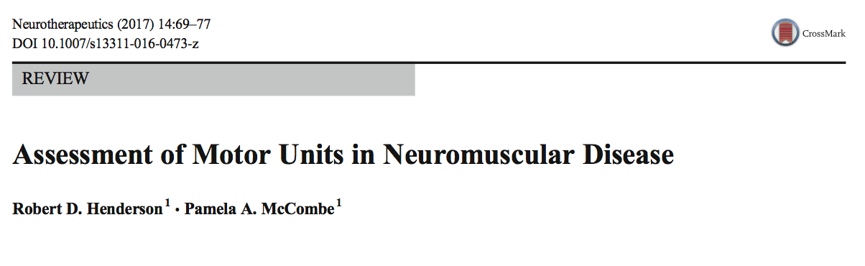
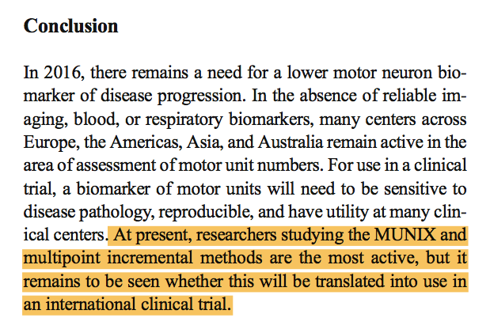

Slide 3
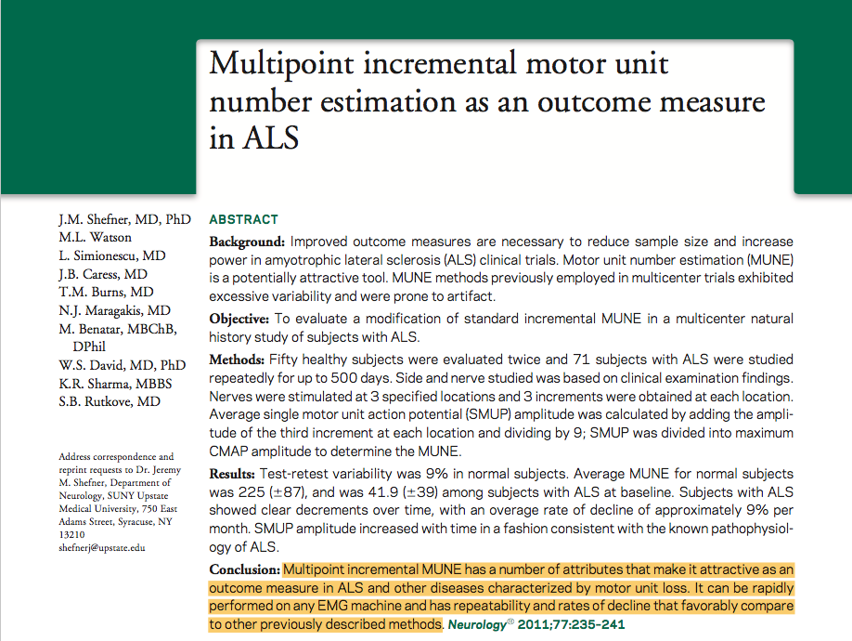

Slide 4
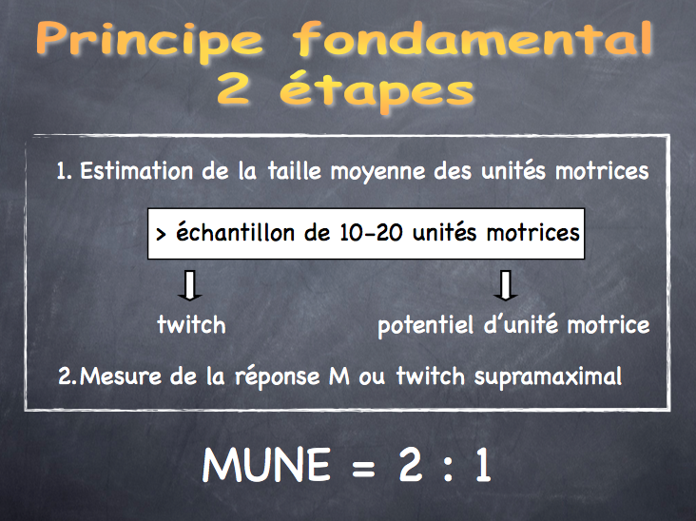

Slide 5
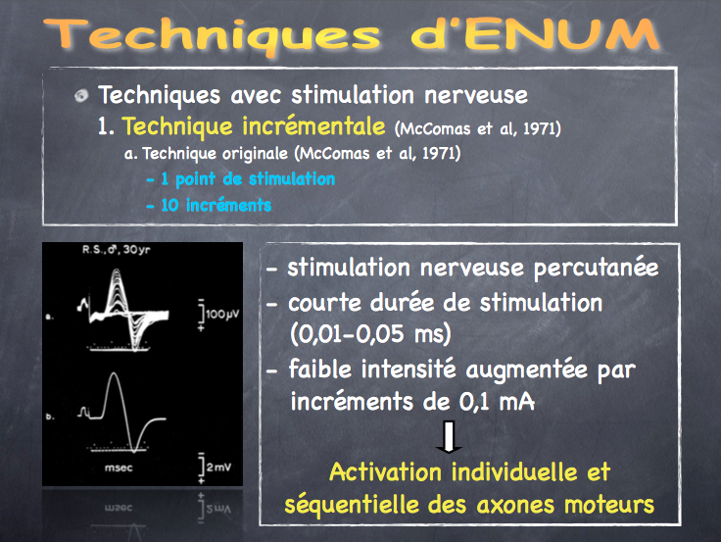

Slide 6
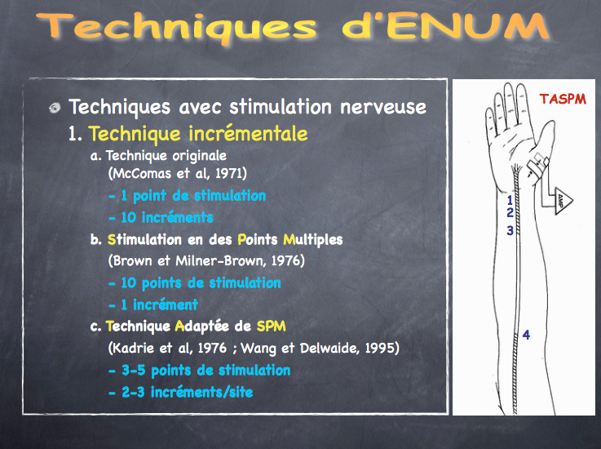

Slide 7
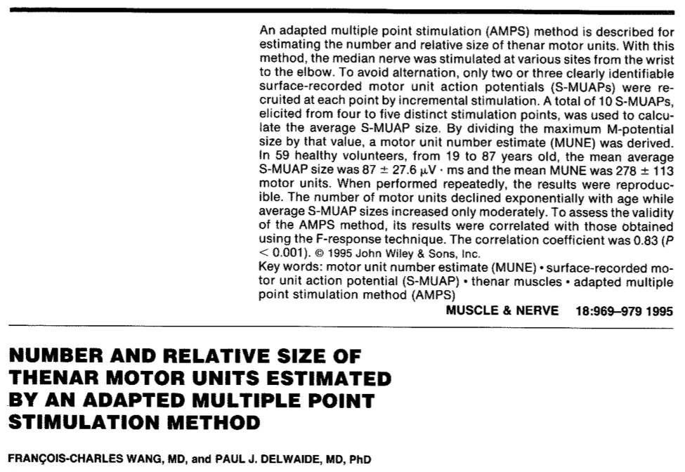

Slide 8
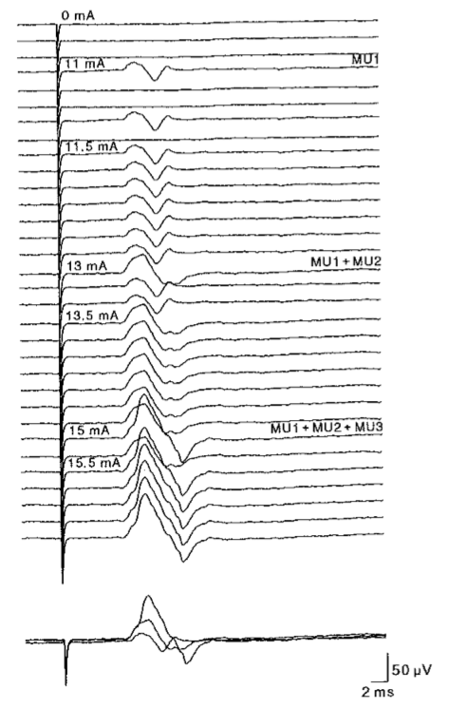

Slide 9
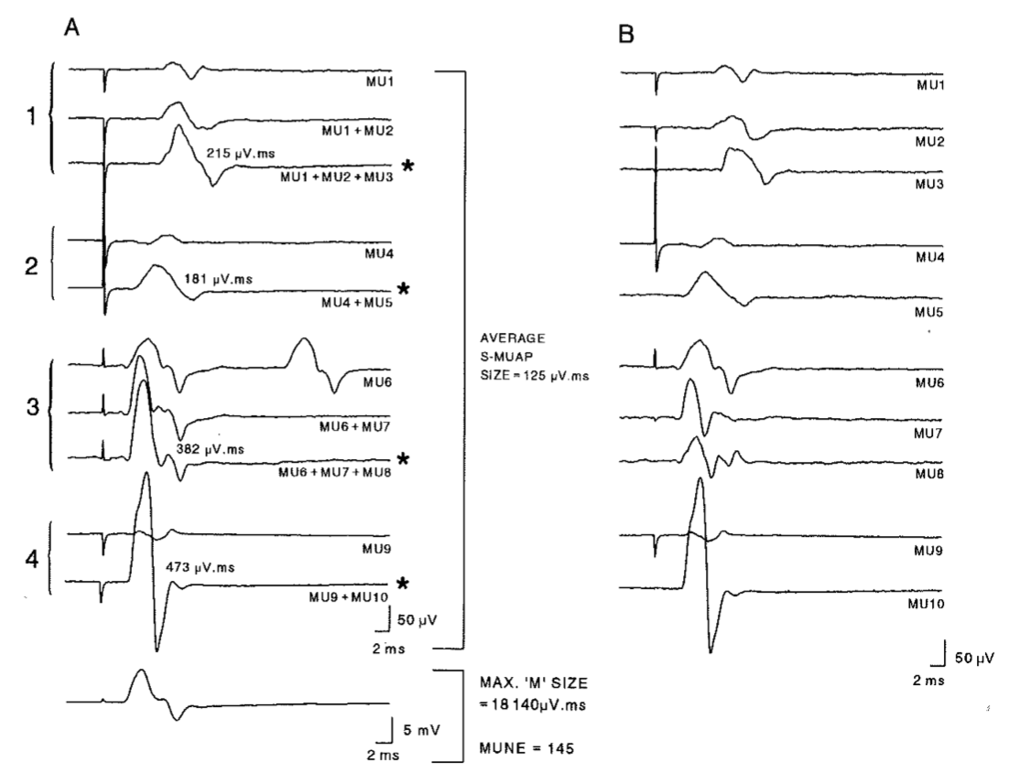

Slide 10
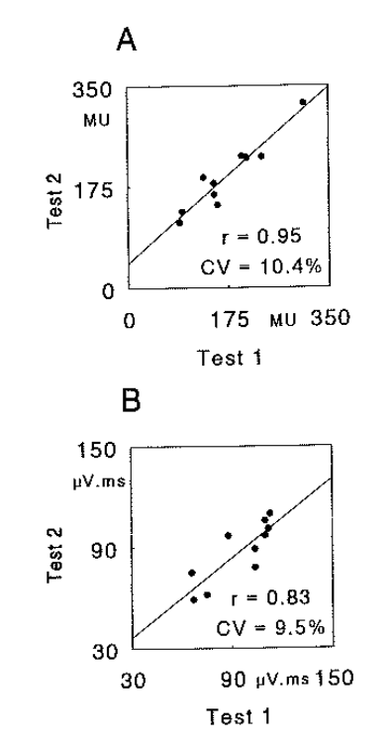
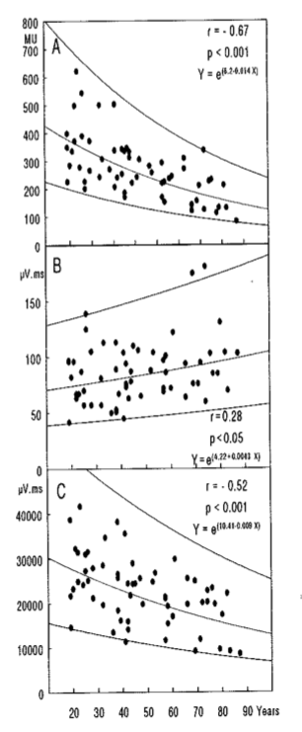

Slide 11
AMPS in MND

Slide 12
Corrélations entre différentes techniques

Slide 13
MPS et STA : oui chez des sujets sains (Doherty et al 1993)
MPS et méthode statistique : oui chez des sujets sains (Lomen-Hoerth et Olney, 2000)
HD-MPS et méthode statistique : non (Blok et al, 2010)
HD-MPS et MUNIX : non chez des sujets sains, oui chez des patients SLA (Boekestein et al, 2012)
IS-MUNE et MUNIX : non chez des patients SLA et sujets contrôles (Furtula et al, 2013)

Slide 14
AMPS vs F method

Slide 15
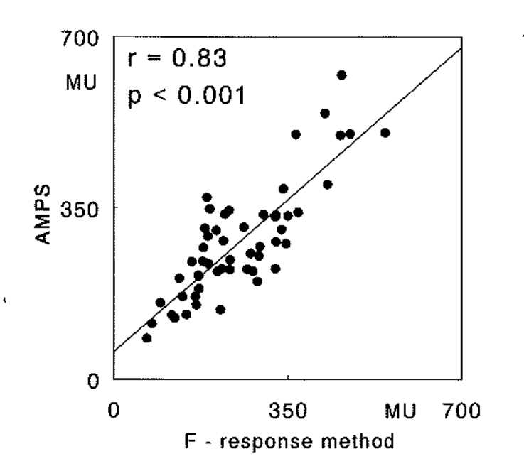
1995
54 sujets contrôles

Slide 16
AMPS vs Stat method

Slide 17
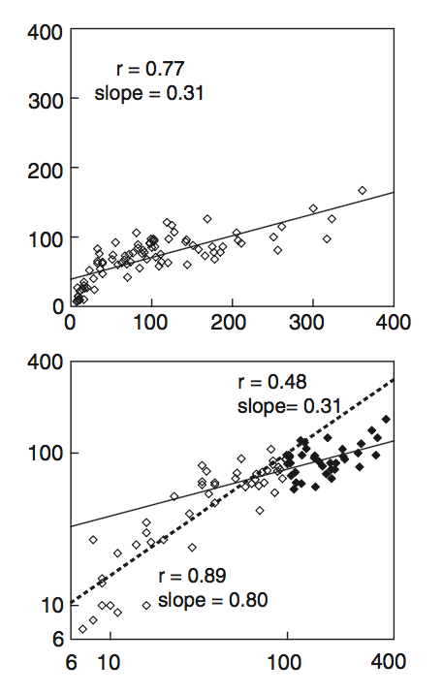
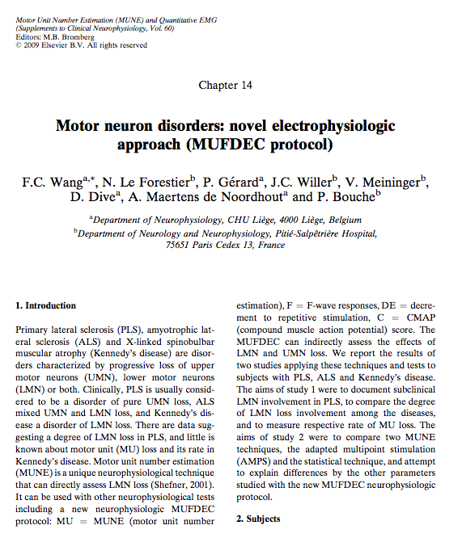
2009
85 comptages
Sujets contrôles et patients SLA
Stat
AMPS

Slide 18
AMPS vs MUNIX

Slide 19
18 patients envoyés pour suspicion de maladie du MN
TASPM et MUNIX : muscles thénariens (nerf médian)
MUNIX : muscles hypothénariens muscle deltoïde muscle tibial antérieur

Slide 20
6 patients sans maladie du MN
12 patients avec une maladie du MN (10 SLA)

Slide 21
MUNIX
TASPM

Slide 23
MUNIX ADM : 174
MUNIX TA : 8

Slide 24
MUNIX
27
R²

Slide 25
MUNIX ADM : 69
MUNIX ADM : 88

Slide 26
12020 | 310 | 310
 | 290 | 80
 | 100 | 100
 | 78 | 78
 | 77 | 77
 | 56 | 56
 | 90 | 90
 | 53 | 53
 | 150 | 150
 | 70 | 70
 | 127 | 106
 | 94 | 113

